Slide 1

Úvod do databázových systémov
Jana Vaňková

Slide 2
Čo je databáza/databázový systém?
- prečo vznikli databázy?
- prečo je dôležité vedieť s nimi pracovať?
Za všetkým sú dáta.
V dnešnej dobe je potrebné pracovať a spracovávať veľké množstvo dát a to čo najefektívnejšie. Preto ukladanie dát do súborov nebolo efektívne a v 70tych rokoch vznikla potreba vytvoriť univerzálne úložisko dát, pomocou ktorého vieme pristupovať k dátam univerzálne bez ohľadu na typ dát a aplikáciu, ktorá s dátami pracuje.
Databázové systémy sú súčasťou každého informačného systému aj každodenného života t.j. smartfóny, e-shopy, organizácie ...

Slide 3
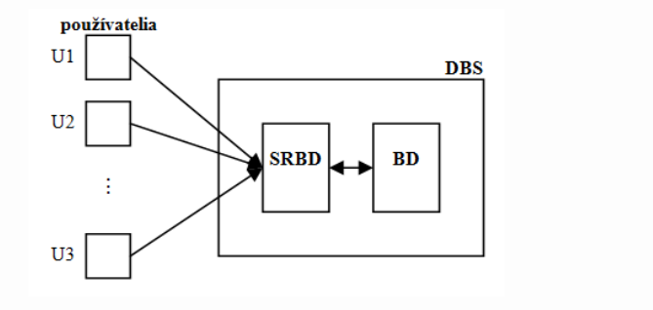
Databázový systém
Databázový systém pozostáva z:
báza dát (BD) resp. databáza – organizovaná množina údajov
systém riadenia bázy dát (SRBD) – systém programov pre prítup a pracu s BD

Slide 4
Databázový systém
Databáza:
organizovaný súbor údajov, ktoré spolu logicky súvisia, majú medzi sebou vzťahy
zjednodušeným odrazom skutočností z reálneho sveta (spoločnosť, zamestnanec, účet, príjem)
určená pre špecifický účel, ktorý závisí od charakteru ukladaných údajov (účtovníctvo, plánovanie ciest)
dáta sú prístupne výlučne pomocou SRBD
okrem dát samotných obsahuje aj metadata, teda údaje o týchto dátach (zoznam tabuliek, zoznam stĺpcov, miesto uloženia,..)

Slide 5
Databázový systém
Systém riadenia bázy dát:
systém umožňujúci používateľovi pracovaťs dátami
užívateľ nemusí poznať fyzickú štruktúru uložených dát
komunikácia sa realizuje pomocou jazyka SQL (deklaratívny jazyk)

Slide 6
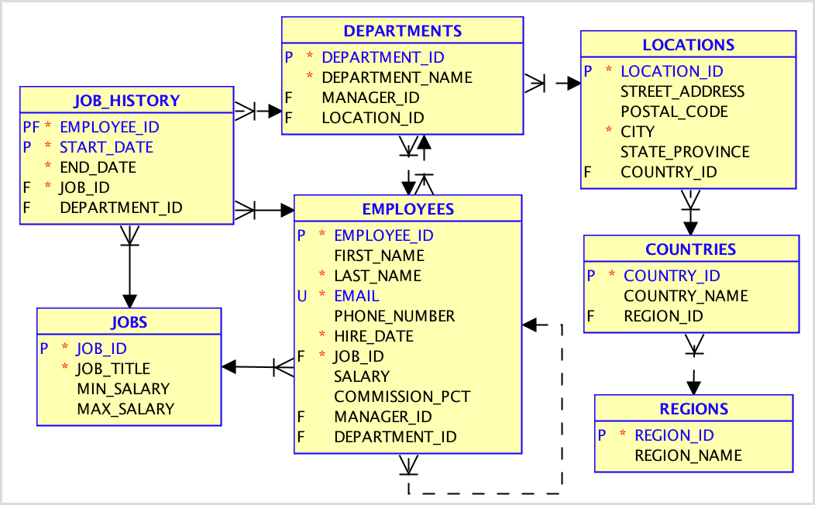
Relačný model
príklad ako vyzerá relačný model/návrh štruktúry dát
dáta sú uložené v tabuľkách a majú medzi sebou vzťahy
toto je však model iba dát, pre databázového administrátore nie až tak podstaný, lebo oni sa starajú o databázový systém ako celok

Slide 7
Obsah predmetu
- budeme sa zaoberať administráciou DBS Oracle t.j. naučíme sa zakladné úlohy pre jeho správu ako:
inštalácia DBS
vytvorenie a odstránenie databázy
nastavenie vzdialeného prístupu
správa používateľov
administrácia databázového úložiska
základy SQL

Slide 8
Základné pojmy
OFA = Optimal Flexible Architecture:
súbor konfiguračných pokynov vytvorených na zabezpečenie dobre organizovaných inštalácií Oracle, ktoré sa ľahšie udržiavajú. Pomáha vám usporiadať databázový softvér a konfigurovať databázy tak, aby umožňovalo koexistenciu viacerých databáz rôznych verzií, ktoré vlastnia rôzni používatelia. Zjednodušene sú to pravidlá ako by mala vyzerať adresárová štruktúra, aby sme sa vedeli jednoducho zorientovať na servri aj v prípade, že sme to neinštalovali sami.
ORACLE_BASE
adresár najvyššej úrovne, ktorý môžete použiť na inštaláciu rôznych softvérových produktov Oracle
ORACLE_HOME
koreňový adresár, v ktorom je nainštalovaný softvér Oracle
ORAINVENTORY
uchováva súpis produktov, ktoré inštaluje Oracle Universal Installer vo vašom systéme, ako aj ďalšie informácie o inštalácii t.j. obsahuje informácie o tom, aký softvér je na danom servri nainštalovaný, aká je jeho verzia a aj informácie o jeho aktualizáciách
ORATAB
uchováva informácie o existujúcich databázach na danom serveri a ktorý ORACLE HOME má používať

Slide 9
Inštalácia databázového systému
Oracle Software Installation:
  pomocou GUI
  ./runInstaller
  silent mode – bez grafiky
  ./runInstaller –silent –responseFile cesta_k_suboru.rsp
od 12c verzie je možné nainštalovať si softvér aj pomocou rpm
(musíte si stiahnuť rpm balíček)
Skontrolovanie prerekvizít:
./runInstaller -executePrereqs

Slide 10
DEInštalácia databázového systému
Odinštalovať oracle softvér môžme viacerými spôsobmi:
odstrániť záznam o danom softvéri z oraInventory a následne ho zmazať
$ORACLE_HOME/oui/bin/dettach.sh
rm –rf $ORACLE_HOME
pomocou Oracle Universal Installer:
$ORACLE_HOME/oui/bin/runInstaller
- spustit a vybrať možnosť Deinstall Products
použiť binarku deinstall:
cd $Oracle_Home/deinstall.
Run deinstall.

Slide 11
Praca s oracle softvérom
na použitie oracle softveru je potrebné nastaviť minimálne tieto premenné:
ORACLE_HOME, PATH, ORACLE_SID
najlepšie je však si oracle prostredie nastaviť pomocou ORAENV scriptu, ktorý na základe súboru ORATAB(štandardná cesta /etc/oratab) nastaví potrebné premenné
https://docs.oracle.com/cd/E11882_01/server.112/e10839/strt_stp.htm#UNXAR138

Slide 12
Odporúčaná literatúra
https://docs.oracle.com/database/121/ADMQS/toc.htm

